Slide 1
স্বাগতম

Slide 2
শিক্ষক পরিচতি
নামঃ জান্নাত আরা তামান্না
পদবীঃ সহকারি শিক্ষক, কৃষি শিক্ষা,
কানাইয়া দারুস সুন্নাহ দাখিল মাদরাসা।
গাজীপুর সদর, গাজীপুর।
পাঠ পরিচিতি
বিষয়ঃ সাধারণ বিজ্ঞান।
শ্রেণিঃ ৬ষ্ঠ।

Slide 3
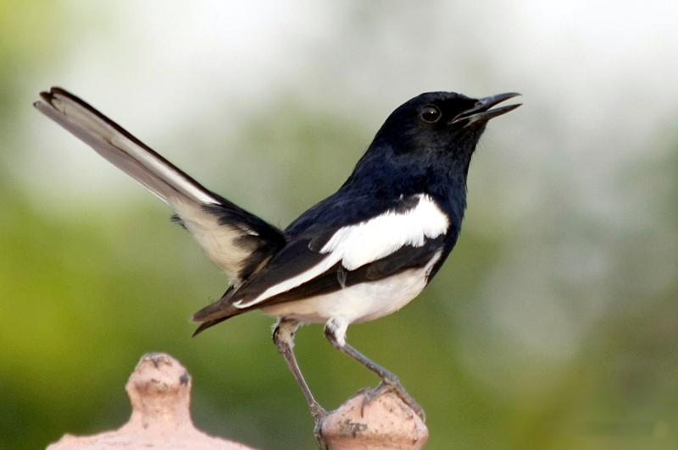

Slide 4
অধ্যায়ঃ০২ (জীবজগৎ)
পাঠঃ০১(জীবের প্রধান বৈশিষ্ট্য)

Slide 5
শিখনফল
এ পাঠ শেষে যা জানবোঃ
- জীবের প্রধান প্রধান বৈশিষ্ট্য ব্যাখ্যা করতে পারবো
জীবের বৃদ্ধি , শ্বাস গ্রহণ ও রেচন সম্পর্কে জানতে পারবো।
জীব ও জড়ের পার্থক্য সম্পর্কে জানতে পারবো।

Slide 6
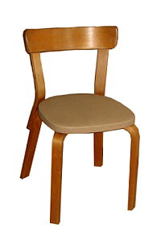
জীব ও জড়ের পার্থক্য
জীব চলন, খাদ্য গ্রহণ, প্রজনন, রেচন, অনুভুতি, শ্বাস-প্রশ্বাস ও ব্ররধি ইত্যাদি করতে পারে। যেমন চিত্রের কুকুরটি।
জড়র নিজ ইচ্ছায় চলাফেরা , খাদ্য গ্রহণ, বৃদ্ধি ও অনুভূতি প্রকাশ করতে পারে না, উদাহরণ হিসেবে চিত্রের চেয়ারটিকে দেখা যাচ্ছে।
চিত্রঃ চেয়ার
চিত্রঃ কুকুর

Slide 7
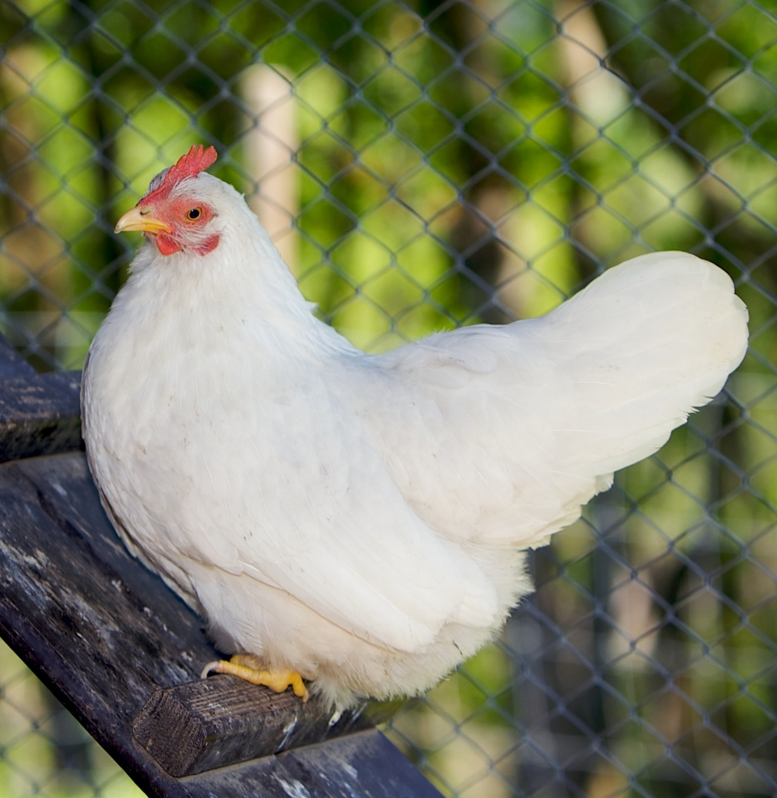
জীবের প্রধান বৈশিষ্ট্য
-চলন
-খাদ্য গ্রহণ
-প্রজনন
- রেচন
- অনুভূতি
- শ্বাস-প্রশ্বাস
- বৃদ্ধি
-অভিযোজন

Slide 8
জীবের বৃদ্ধি
প্রতিটি জীবই সময়ের সাথে সাথে শারীরিক ও মানসিকভাবে বৃদ্ধি পায়।
চিত্রঃ জীবের বৃদ্ধি

Slide 9
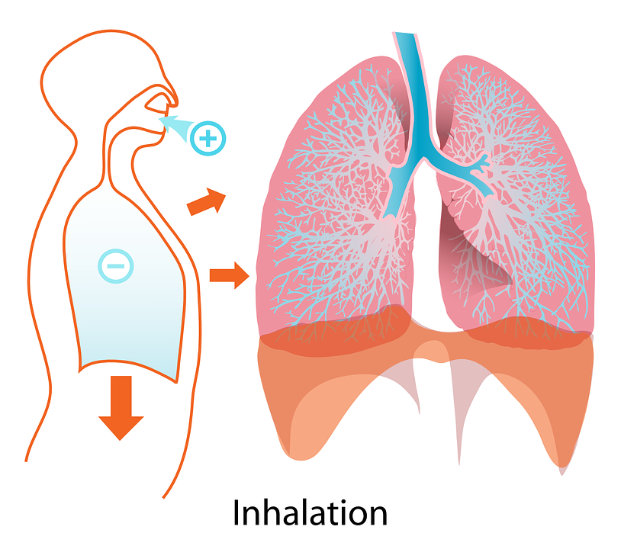
শ্বাস গ্রহণ
প্রতিটি জীবই নাক ও মুখের সাহায্যে তাদের শ্বাস গ্রহণ ও বর্জন করে থাকে।

Slide 10
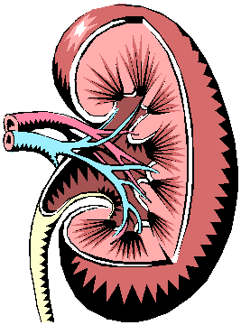
রেচন
প্রতিটি জীব বিশেষ প্রক্রিয়ার মাধ্যমে তার দেহে উতপাদিত বর্জ্য পদার্থ দেহের বাহিরে বের করে দেয় , এবং বের করে দেয়ার এই প্রক্রিয়াকে রেচন বলে

Slide 11
মূল্যায়ন
প্রশ্নঃ১ – জীবের প্রধান বৈশিষ্ট্য সমুহ কি?
প্রশ্নঃ২- আমরা কীভাবে বুঝবো, জীবের বৃদ্ধি ঘটে?
প্রশ্নঃ৩- উদ্ভিদ কিভাবে খাদ্য গ্রহণ করে?

Slide 12
বাড়ির কাজ
তোমার বাড়ির পাশ থেকে একটি উদ্ভিদ সংগ্রহ করো। এর মাঝে জীবের কি কি বৈশিষ্ট্য আছে তা লিখে নিয়ে আসবে।

Slide 13
ধন্যবাদ

